Slide 1
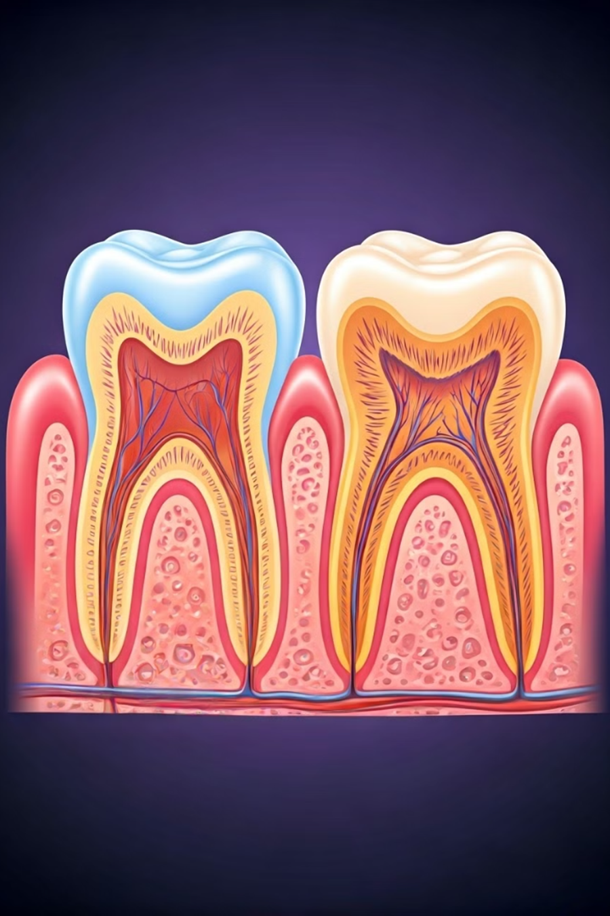
Inflammation
et
histopathogénie
des maladies parodontales
Dr ZERROUKI

Slide 2
Plan
Introduction
1.Généralités sur l’inflammation :
1.1. Définitions ;
1.2. Phénomènes essentiels du processus inflammatoire
1.2.1. Inflammation aigue :
1.2.2. Inflammation chronique :
1.2.3. Médiateurs chimiques de l’inflammation ;
1.3. Signes cliniques de l’inflammation ;
2.Histopathogenie des maladies parodontales
2.1. Définition
2.2. Classification des maladies parodontales :
2.3. Histopathogénie ;
3.Inflammation du parodonte
3.1. Signes cliniques de l’inflammation gingivale
3.2. Signes cliniques spécifiques à certaines formes de gingivite
3.3. Signes cliniques des parodontites
4.Mécanisme pathogénique des bactéries impliquées dans l’inflammation gingivale
5.Propagation de l’inflammation de la gencive aux tissus de soutien parodontaux
Conclusion
Bibliographie

Slide 3
Introduction :
L'inflammation est une réponse biologique fondamentale de l’organisme face à une agression qui lorsqu’ elle persiste sans traitement adéquat, est à l’origine des maladies parodontales qui peuvent entrainer la perte des structures de soutien des dents.
L’étude de l’histopathogénie des maladies parodontales permet de comprendre les processus cellulaires et moléculaires qui régissent la progression de ces pathologies.
Elle englobe l’analyse des mécanismes inflammatoires, l’impact des médiateurs immunitaires ainsi que les réponses tissulaires qui contribuent à la destruction des tissus parodontaux.
Une meilleure compréhension de ces mécanismes est cruciale pour développer des stratégies thérapeutiques plus efficaces.
Notes:
L'inflammation est une réponse naturelle de l'organisme face à une agression, comme une infection ou un traumatisme. Lorsque l'inflammation persiste sans traitement, elle peut mener à des maladies parodontales qui peuvent entraîner la perte des structures de soutien des dents. L'étude de l'histopathogénie des maladies parodontales nous permet de mieux comprendre les processus cellulaires et moléculaires qui contribuent à la progression de ces pathologies. Cette étude se concentre sur l'analyse des mécanismes inflammatoires, l'impact des médiateurs immunitaires, et les réponses tissulaires qui mènent à la destruction des tissus parodontaux. Une meilleure compréhension de ces mécanismes est essentielle pour développer des stratégies thérapeutiques plus efficaces contre les maladies parodontales.

Slide 4
Généralités sur l’inflammation Définitions
L’inflammation
L'inflammation est l'ensemble des modifications tissulaires, vasculaires et humorales, locales et générales, produites dans un organisme en réponse à toute forme d'agression (agression bactérienne, thermique ou physique) susceptible de perturber son équilibre biologique.
Elle se déroule essentiellement dans le tissu conjonctif vascularisé, et la présence d'éléments vasculaires est la condition nécessaire à une réaction inflammatoire dans le but d’éliminer la cause de l'agression, réparer les tissus lésés.
Notes:
Voici les notes d'intervention pour cette diapositive : L'inflammation est la réponse de l'organisme à une agression, qu'elle soit d'origine bactérienne, thermique ou physique Elle se produit dans le tissu conjonctif vascularisé et nécessite la présence d'éléments vasculaires Le but de l'inflammation est d'éliminer la cause de l'agression et de réparer les tissus lésés C'est un ensemble de modifications au niveau tissulaire, vasculaire et hormonal, à la fois locales et générales La définition souligne que l'inflammation est un processus complexe impliquant différents mécanismes pour rétablir l'équilibre biologique de l'organisme

Slide 5
Généralités sur l’inflammation
Définitions
Histopathogénie
C’est l’étude des mécanismes de développement des lésions et des maladies dans les tissus.
Elle se concentre sur la manière dont une maladie apparait, évolue et affecte les tissus au niveau cellulaire.
C’est une approche dynamique qui cherche à comprendre l’origine et l’évolution d’une pathologie.
Histopathologie
C’est l’étude histologique des altérations morphologiques des tissus dans le cadre des maladies.
Elle se concentre sur l’examen des tissus prélevé lors de biopsies ou d autopsies pour diagnostiquer une maladie en observant les changements dans la structure cellulaire et tissulaire.
C’est une approche diagnostique.

Slide 6
Phénomènes essentiels du processus inflammatoire
L’inflammation peut évoluer selon un mode aigu ou un mode chronique.
La réaction inflammatoire aigue est la première ligne de défense tissulaire intervenant après une irritation ou une agression, tandis que la réaction inflammatoire chronique peut-être considérée comme la deuxième ligne de défense.
Inflammation aiguë
-apparait au sein du tissu conjonctif suite à une agression de nature microbienne, chimique, thermique ou mécanique,
-évoluant selon un mode aigu ou précoce de courte durée.
-caractérisée par l’apparition des modifications vasculaires et cellulaires qui aboutissent à une détérioration passagère ou permanente des constituants tissulaire normaux (cellules, fibres et matrice) ; ceci a pour conséquence une altération ou une perte de la fonction du tissu affecté ; cependant ,la réaction inflammatoire locale devrait être considérée comme une réaction bénéfique dans le sens où elle isole la substance pathogène ,protégeant ainsi des parties plus éloignées du corps

Slide 7
Inflammation aiguë
Réaction vasculaire
-se développe rapidement après l’agression,
-but est d’approvisionner la zone endommagée en protéines plasmatiques et en fluide nécessaire à l’isolement rapide de l’irritant et du tissu endommagé.
Elle est caractérisée par :
une dilatation vasculaire,( Vasodilatation)
une diminution de la vitesse du flux sanguin dans la partie altéré du tissu ;
- par des médiateurs de l’inflammation, principalement les histamines et sérotonines qui sont libérés par les mastocytes après exposition du tissu à un irritant., les prostaglandines et les kinines peuvent augmenter la perméabilité vasculaire.
Réaction cellulaire
La réaction inflammatoire provoque la fuite des leucocytes (globules blancs), protéines plasmatiques, granulocytes neutrophiles et monocytes, hors du système vasculaire et leur pénétration dans le tissu conjonctif.
Ce phénomène de diapédèse est provoqué et entretenu par des substances chimiotactiques.
( Chimiotactisme ; : les médiateurs chimiques attirent les cellules immunitaires vers le site de l'agression)

Slide 8
Inflammation aiguë
Réaction cellulaire
Les granulocytes neutrophiles sont responsables de la phagocytose
(processus par lequel les macrophages et les neutrophiles ingèrent et détruisent les agents pathogènes)
de particules étrangères, de substances nuisibles, de micro-organismes, ils contiennent dans leur cytoplasme de nombreux granules (lysosomes) qui renferment des enzymes et des substances antibactériennes ainsi que des médiateurs de l’inflammation.
Lorsqu’un grand nombre de polynucléaires neutrophiles s’entassent, une telle libération peut aboutir à une lésion tissulaire
(les enzymes lysosomiaux libérés par les neutrophiles au cours de la phagocytose peuvent provoquer une importante destruction tissulaire );
par conséquent non seulement la phagocytose neutralise l’agent irritant au sein des tissus de l’hôte, mais le matériel lysosomial libéré peut également aggraver une destruction tissulaire.
Là où l’exsudation et la phagocytose sont efficaces (lorsque l’agent déclenchant la réponse inflammatoire a été éliminé ou partiellement inactivé), la cicatrisation débute rapidement.

Slide 9
Inflammation chronique (ou réaction immunitaire)
Lorsque la réaction inflammatoire locale est insuffisante pour éliminer le matériel infectieux (antigènes) ou s’il y a persistance de l'agent pathogène ou du stimulus irritatif, une réponse immunitaire peut être déclenchée.
-but est d’identifier et lier l’agent nuisible (antigène) ainsi que d’activer les phagocytes.
Les réactions immunitaires ont deux fonctions majeures :
- la production d’anticorps (réaction humorale)
- la participation de certains lymphocytes (réaction à médiation cellulaire)
Dans la plupart des situations, les deux réactions surviennent simultanément, mais l’une ou l’autre
peut prédominer selon le caractère de l’antigène auquel les tissus sont exposés.
En plus des lymphocytes il y a une implication des macrophages, et fibroblastes, avec formation de tissu cicatriciel, fibrose, parfois même formation de granulomes.

Slide 10
Inflammation chronique
Réaction à médiation humorale
Les anticorps : Ils sont produits par les plasmocytes qui se différencient à partir des lymphocytes B. Les molécules d’anticorps et d’antigènes se lient pour former un complexe immun, l’antigène est ainsi fixé et son effet biologique est dans de nombreux cas neutralisé.
Le complément : le système du complément est un groupe de protéines sériques constitué d’une séries d’au moins 9 protéines différentes présentes dans le plasma ; l’activation de ce système est une conséquence très importante de la formation de complexes immuns.
De plus, le complément ayant la capacité d'augmenter la lyse des bactéries par les anticorps, cette activité complétant l'effet antibactérien des anticorps a pris le nom de complément.
Lorsque les protéines du système du complément entrent en contact avec le complexe immun sont transformées en substances biologiquement actives (formation des médiateurs de la réaction inflammatoire locale) ; les facteurs libérés par l’activation du troisième composant du complément C3, induisent une augmentation de la perméabilité vasculaire et amplifient la
phagocytose effectuée par les granulocytes neutrophiles et les macrophages ;
et ainsi le complexe immun est éliminer par la réaction inflammatoire aiguë (exsudation et phagocytose) déclenchée et entretenue par les composants du complément activé.
Et en dehors de l’induction de la réaction inflammatoire locale, l’activation du complément, bien qu’étant une protection efficace contre les bactéries, peut également induire des lésion des membranes cellulaires lorsque elle a lieu dans les membranes des fibroblastes du tissu de l’hôte.

Slide 11
Inflammation chronique
Réaction immunitaire à médiation cellulaire
-est conduite par des cellules appartenant à la série lymphocytaire T ;
ces lymphocytes T synthétisent et libèrent des substances lymphokines lorsqu’ils entrent en contact d’un antigène.
Elles sont donc impliquées dans la défense de l’hôte contre les bactéries et les cellules étrangères ;
mais, elles ont aussi le pouvoir d’assurer la médiation des différentes phases de la réaction
inflammatoire locale.
Il faut noter que de nombreux processus immunitaires impliquent une association des réactions
cellulaires B et T

Slide 12
Signes cliniques de l’inflammation
Rougeur (érythème)
Chaleur
Douleur
Gonflement (œdème)
Perte de fonction

Slide 13
Histopathogénie des maladies parodontales
Définition
Les maladies parodontales sont des affections inflammatoires des tissus de soutien de la dent, notamment la gencive, le ligament parodontal et l'os alvéolaire. Elles sont majoritairement causées par des infections bactériennes chroniques.
Classification des maladies parodontales (cours)
Gingivite : inflammation de la gencive sans atteinte de l’os sous-jacent.
Parodontite : destruction des tissus parodontaux, y compris l'os, causée par une infection bactérienne.

Slide 14
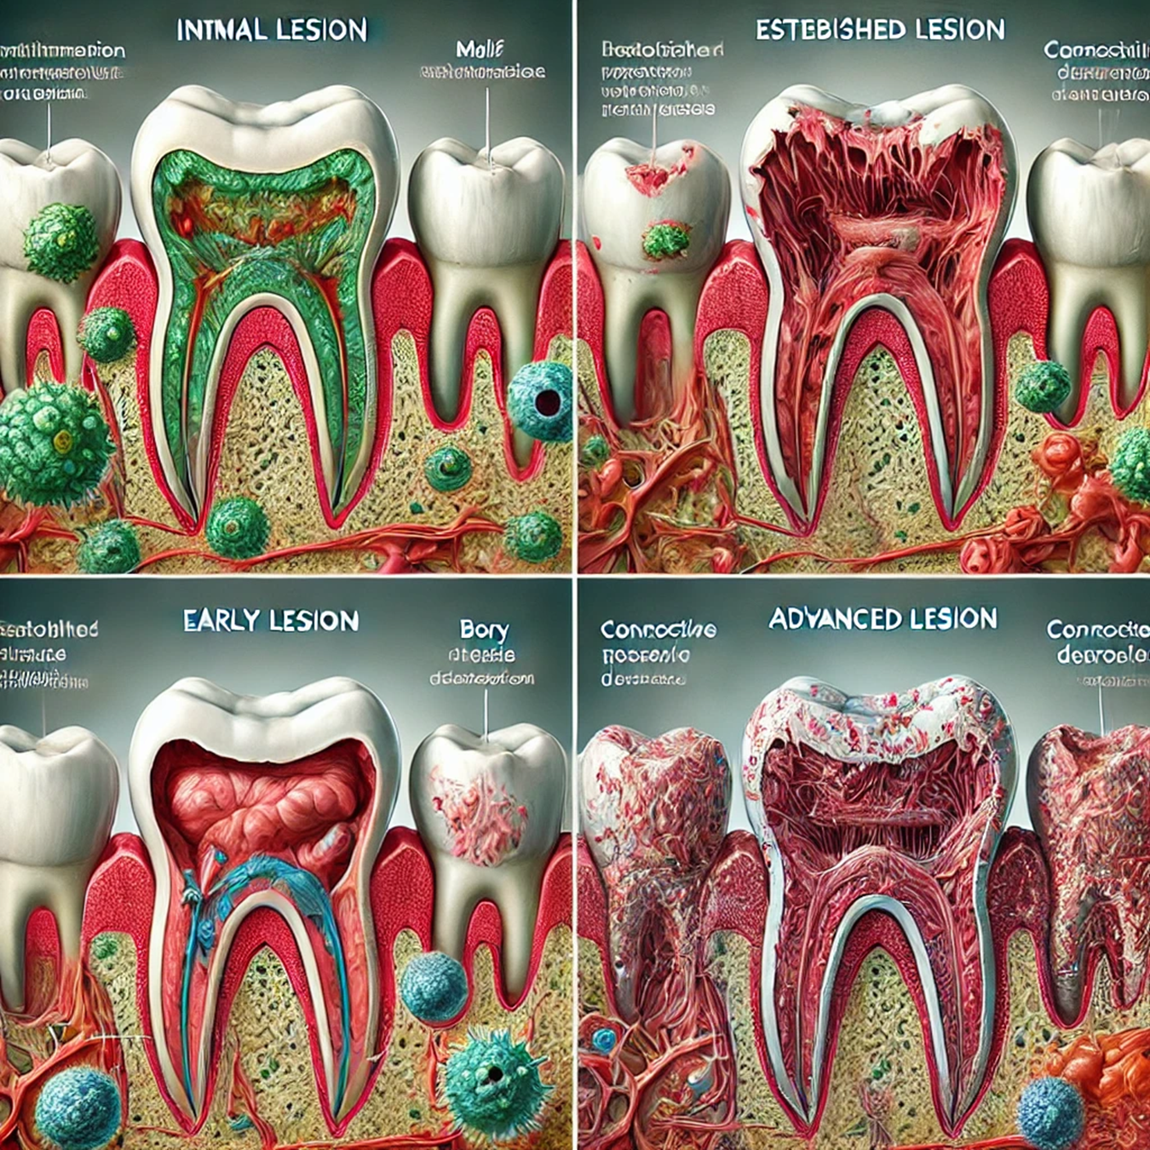
Histopathogénie
Les étapes de l'histopathogénie de la gingivite selon le modèle de Page et Schroeder (1976)
décrivent l'évolution des lésions inflammatoires gingivales en réponse à la plaque dentaire. 4 stades
2. Lésion précoce
Temps d'apparition : 4-7 jours après l'accumulation de la plaque.
Caractéristiques
Infiltration accrue de lymphocytes, principalement des cellules T.
Apparition de signes cliniques légers comme un gonflement et une rougeur de la gencive.
Dégradation des fibres de collagène dans la zone immédiatement sous-épithéliale.
Augmentation de la quantité de fluide gingival.
1. Lésion initiale
Temps d'apparition : 2-4 jours après l'accumulation de la plaque.
Caractéristiques :
Infiltrat inflammatoire composé principalement de neutrophiles.
Légère dilatation des capillaires dans le tissu conjonctif.
Augmentation de la perméabilité vasculaire et légère exsudation de liquide dans le sulcus gingival.
Peu ou pas de signes cliniques visibles de l'inflammation.

Slide 15
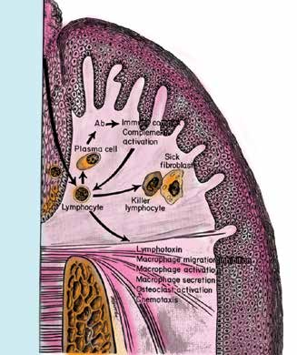
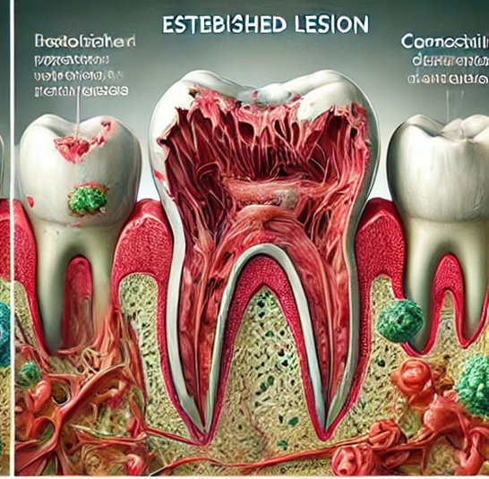
Histopathogénie
3. Lésion établie
Temps d'apparition : 2-3 semaines après l'accumulation continue de plaque.
Caractéristiques :
Infiltrat inflammatoire plus important, comprenant des plasmocytes (principalement des cellules B) ainsi que des lymphocytes.
Destruction plus marquée du collagène dans le tissu conjonctif.
Hyperplasie de l'épithélium jonctionnel et formation de poches gingivales.
Signes cliniques bien visibles : rougeur, gonflement, saignement au sondage.
. La lésion établie
Page et Schroeder (1976).
La dent
La gencive
Epithelium jonctionnel long.
(EJL pathologique
AC

Slide 16

Histopathogénie
4. Lésion avancée (parodontite)
Temps d'apparition : Variable, dépend de la progression vers la parodontite.
Caractéristiques :
Extension de l'inflammation vers les structures de soutien profondes (os alvéolaire).
Développement de poches parodontales et résorption osseuse.
Présence prédominante de plasmocytes et d'une réponse immunitaire exacerbée.
Potentiel de destruction des structures de soutien de la dent (périodonte) avec un risque de perte d'attache clinique.

Slide 17
Inflammation du parodonte
Signes cliniques de l’inflammation gingivale
Cliniquement, les altérations gingivales se traduisent par les signes suivants:
Œdème
Les parois des capillaires dilatées vont devenir perméable, l’exsudat (fluide inflammatoire)
s'infiltrent au niveau du tissu conjonctif provoquant un œdème qui se traduira par une tuméfaction ,
les tissus sont de consistance molle friable
(signe du godet positif),.
La perte du relief en peau d'orange est un signe de l'infiltration cellulaire et de la dégradation du tissu conjonctif sous-jacent.
La gencive change alors de forme et de contour avec une augmentation de volume pouvant
Intéresser chaque unité gingivale ou l'ensemble de la gencive.
Érythème
L'inflammation provoque l'apparition d'un érythème au niveau gingival.
-est un signe déterminant de la gingivopathie et varie selon l'intensité et le mode
d'évolution de l'inflammation.
Dans le cas d'inflammation aiguë, l'érythème sera rouge vif;
Dans le cas d'inflammation chronique, l'érythème commence par une légère rougeur, puis passe par des teintes variant du bleu violacé au bleu foncé.
L'apparition de l'érythème est liée à la vasodilatation et à l'augmentation du nombre de vaisseaux .

Slide 18
Inflammation du parodonte
Signes cliniques de l’inflammation gingivale
Saignement
Le saignement est un signe précoce dans l'apparition des parodontopathies
Au sondage, Il se manifeste après sondage du sillon gingival avec un instrument mousse (sonde parodontale).
Ce saignement est provoqué par la dilatation et l'engorgement des capillaires ; avec l’intensité de l’inflammation, l’exsudat cellulaire, les néovaisseaux et les nouvelles cellules conjonctives créent une pression violente sur l’épithélium qui est déjà fragilisé et aminci par les agents nocifs ; on assiste à une rupture de ces capillaires avec apparition du saignement.
Spontané : dans les cas plus sévères, la gencive peut saigner sans stimulation, notamment lors du brossage ou de la mastication. Cela est dû à une hyperperméabilité vasculaire causée par l'inflammation.

Slide 19
Inflammation du parodonte
Signes cliniques de l’inflammation gingivale
Douleur et sensibilité
La douleur peut également être un signe de l'inflammation.
Le patient ressent alors un agacement ou un prurit gingival qui le pousse quelque fois à
Consulter ; dans le cas d'inflammation chronique, la douleur est moindre ou nulle.
Formation de la poche parodontale
Le processus inflammatoire gingival aura pour conséquence la formation d'une poche qui sera soit gingivale, soit parodontale vraie .
Poche gingivale ou fausse poche :( pseudo-poche)
C’est l’approfondissement pathologique du sillon gingivo-dentaire, lié à un accroissement du volume de cette gencive marginale en direction coronaire, sans migration de l’attache épithéliale ni destruction des tissus de soutien parodontaux.
Poche parodontale ou vraie poche :
Elle caractérise les parodontites ; il s’agit d’un approfondissement pathologique du sillon gingivo-dentaire avec migration de l’attache épithéliale en direction apicale, avec destruction des tissus de soutien parodontaux profonds.

Slide 20
Mauvaise haleine (halitose)
L'inflammation de la gencive, en particulier lorsqu’elle est accompagnée d'accumulation de plaque et de bactéries, peut entraîner une mauvaise haleine.
Cela est lié à la production de composés soufrés volatils par les bactéries anaérobies présentes dans la plaque sous-gingivale.

Slide 21
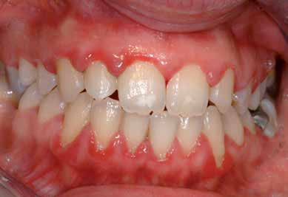
Signes cliniques de l’inflammation gingivale
Rougeur (érythème)
Texture lisse(GA)
Consistance molle
Contour irrégulier
volume augmenté (œdème)
Saignement gingival

Slide 22
Signes cliniques spécifiques à certaines formes de gingivite
Gingivite desquamative
Se manifeste par une exfoliation de l’épithélium gingival, entraînant des zones érosives et ulcérées.
Souvent associée à des affections systémiques comme le lichen plan ou les pemphigoïdes.
Gingivite hypertrophique
Prolifération excessive des tissus gingivaux, souvent liée à une prise de médicaments (anticonvulsivants, inhibiteurs calciques, immunosuppresseurs).

Slide 23
Signes cliniques des parodontites
On observe le plus souvent en plus des signes cliniques de la gencive , une perte d’attache par destruction des fibres desmodontales, approfondissement pathologique du sulcus (avec destruction osseuse) ainsi que des mobilités dentaires parfois associées a des diastèmes secondaires

Slide 24
Mécanisme pathogénique des bactéries impliquées dans l’inflammation gingivale
Puisque la plupart des formes de la maladie parodontale chez l'homme sont liées à la présence de la flore microbienne sous gingivale, La pathogénicité de cette flore est le fruit des produits et des composants qui la forment ; elles s’exercent par l’intermédiaire des enzymes, des toxines et des antigènes qu’elle contient.
L’apparition des lésions inflammatoires est provoquée par les facteurs cités plus haut dépendant de cette flore microbienne (enzymes, toxines et antigènes) selon différentes réactions :
1.Réaction cytotoxique :
La flore microbienne qui colonise la surface de la dent contient et libèrent des enzymes
(protéases, hyaluronidase, collagénases, etc.) pouvant constituer l’étiologie directe des
détériorations tissulaires au niveau de l’épithélium et du tissu conjonctif.
Ces enzymes vont provoquer une altération de la barrière épithéliale dont les cellules sont mobilisées,
une dégradation et une lyse de la substance fondamentale,
une dégradation des fibres collagène,
une élongation irréversible des capillaires.
L’action de ces enzymes bactériens est renforcée par des enzymes tissulaires qui n’apparaissent
qu’une fois que le processus inflammatoire est déclenché
(pour rappel ces enzymes tissulaire sont appelés enzymes lysosomiaux proviennent des leucocytes et des cellules inflammatoires qui infiltrent la gencive enflammée)

Slide 25
Réaction immunitaire
La plupart des substances produites par la flore microbienne de la plaque (biofilm) sont antigéniques
et provoquent par conséquent l'apparition d'une réaction immunitaire qui protège le tissu gingival contre ces antigènes.
Cependant même si les réactions immunitaires ont un caractère essentiellement protecteur, elles peuvent également provoquer l’apparition de lésions gingivales et parodontales.
Réaction à médiation humorale
Elle se traduit par la production d’anticorps (les immunoglobulines de la classe IgG, IgA et IgM ) qui vont participer à la défense du tissu gingival en neutralisant les toxines et les enzymes de la plaque.
Ces immunoglobulines peuvent réduire la pénétration tissulaire des produits bactériens (antigènes) venant du sulcus ou de la poche gingivale.
Lorsqu'un antigène et un anticorps s'unissent pour former un agrégat protéique (complexe immun) au sein du tissu, les neutrophiles peuvent alors phagocyter les complexes antigènes/anticorps.
Au cours de ce processus de phagocytose, les granulocytes neutrophiles libéreront quelques uns de leur enzymes lysosomiaux, qui pouvant à leur tour provoquer l’apparition d’une lésion tissulaire et augmenter l’intensité de la réaction inflammatoire,
et par conséquent une tentative de défense de tissu contre le matériel antigène détermine l’apparition d’une réaction tissulaire qui peut provoquer une détérioration du tissu.

Slide 26
Réaction immunitaire
Réaction à médiation cellulaire
La réaction immunitaire à médiation cellulaire survenant au sein du parodonte est révélée par la présence des lymphocytes qui produisent des lymphokines lorsqu’ils sont exposés aux antigènes vis-à-vis desquels ils ont été sensibilisés ; ces lymphokines peuvent provoquer la migration de cellules inflammatoires induisant une augmentation de la perméabilité vasculaire.
D’autre lymphokines sont cytotoxiques et peuvent provoquer une détérioration des cellules du tissu conjonctif.

Slide 27
Propagation de l’inflammation de la gencive aux tissus de soutien parodontaux
L’évolution de la gingivite en parodontite est caractérisée par l'extension de l'inflammation à partir de la gencive marginale et des papilles inter dentaires jusqu’aux tissus de soutien parodontaux profonds .
Cette propagation commence lorsque l'inflammation pénètre dans les fibres gingivales et les détruit en général très près de leur attache cémentaire pour migrer après dans les tissus de soutien par les voies suivantes :
Voies interproximales
Dans la région interproximale, l’inflammation se propage à travers les fibres transeptales dans les tissus lâches qui entoure les vaisseaux sanguins ,
puis dans l’os par les canaux vasculaires qui perforent la crête du septum interdentaire.
Voies vestibulaires et linguales :
Sur les faces vestibulaires et linguales, l’inflammation se propage de la gencive le long de la surface externe du périoste et pénètre dans les espaces médullaires à travers les canaux vasculaires de la corticale externe.

Slide 28
Propagation de l’inflammation de la gencive aux tissus de soutien parodontaux
Modification des voies de l’inflammation provoquée par les forces occlusales
Des forces occlusales excessives peuvent altérer les tissus de soutien de façon à détourner l’inflammation de son trajet habituel.
C’est ainsi qu’elles modifient la forme de la destruction osseuse provoquée par l’inflammation, en remplaçant une destruction horizontale par des lésions osseuses angulaires.

Slide 29
Conclusion
Les maladies parodontales sont d’origine bactérienne, et l’initiation de la maladie, son intensité et son évolution sont modulées d’une part par de nombreuses interactions entre les différentes bactéries de la plaque potentiellement pathogènes, et d’autre part par les systèmes de défense de l’hôte.
Les signes inflammatoires de la gencive sont cruciaux pour détecter précocement la gingivite et prévenir sa progression vers la parodontite
Il faut pas négliger le rôle des mécanismes inflammatoires dans la destruction du tissu conjonctif et du tissu osseux « oubliez les bactéries, traitez ou mieux, prévenez l’inflammation »*
Une compréhension approfondie des mécanismes inflammatoires et l'évaluation clinique précise des symptômes des maladies parodontales permettent d’instaurer rapidement des mesures thérapeutiques pour contrôler l'inflammation et prévenir les complications parodontales.
* Mc Guire M. K.. Should Our Focus on Inflammation Change the Way We Practice? J Periodontol 2008; 79: 2016-2020.

Slide 30

Bibliographie
P. Bouchard
J.M. Megarbane, J.F. Tecucianu
J. Lindhe
E.A. Pawlak, Ph.M. Hoag
Parodontologie : Dentisterie implantaire volume 1 médecine parodontale
Manuel de parodontologie clinique édition cdp 1986
Pathogénie bactérienne des parodontolyses EMC 22030 A 20 6-1976
Manuel de parodontologie Masson Paris Barcelone Milan Mexico 1988

